Slide 1
Podstawy informatyki i algorytmizacji
Wykładowca:
mgr Tadeusz Ziębakowski
p. 126 I piętro (naprzeciw dziekanatu)

Slide 2
Organizacja zajęć:
Zarządzanie i Inżynieria Produkcji
Drugi semestr:
1 g. wykładu i 2 g. zajęć lab. tygodniowo
Zakres tematyczny:
Makropolecenia Excela, Visual Basic for Applications (VBA),
(Visual Basic w pakiecie Visual Studio)
Materiały:
Denise Etheridge – PROGRAMOWANIE W EXCELU 2007 PL
T. Ziębakowski - PROGRAMOWANIE W EXCELU W JĘZYKU VISUAL BASIC FOR APPLICATIONS
Zaliczenie przedmiotu:
zaliczenie ćwiczeń laboratoryjnych: 2 zaliczenia w semestrze + zadania domowe
egzamin

Slide 3
O P R O G R A M O W A N I E
Algorytm – skończony, uporządkowany ciąg jasno zdefiniowanych czynności, koniecznych do wykonania pewnego rodzaju zadań.
Algorytm – opis procesu przetwarzania informacji
Program – zakodowany binarnie algorytm, który steruje pracą procesora

Slide 4
PROGRAM
STRUKTURY
DANYCH
stałe, zmienne
(określonego typu)
ALGORYTM
instrukcje

Slide 5
typy całkowite (całkowitoliczbowe)
typy rzeczywiste
typ łańcuchowy
typ logiczny
rekordy
tablice
kolekcje
obiekty

Slide 6
Proste typy danych
Typ danych | Opis | Zakres
Byte | 1-bajtowy liczbowy typ danych | 0 do 255
Integer | 2-bajtowa liczba całkowita | – 32,768 do 32,767
Long | 4-bajtowa liczba całkowita | – 2,147,483,648 do 2,147,483,647
Single | 4-bajtowa liczba zmiennoprzecinkowa | – 3.402823E38 do – 1.401298E – 45 (wartości ujemne)
 |  | 1.401298E – 45 do 3.402823E38 (wartości dodatnie)
Double | 8-bajtowa liczba zmiennoprzecinkowa | – 1.79769313486231E 308 do – 4.94065645841247E – 324 (wartości ujemne)
 |  | 4.94065645841247E – 324 do 1.79769313486231E 308 (wartości dodatnie)
Currency | 8-bajtowa liczba z ustaloną liczbą miejsc po przecinku | – 922,337,203,685,477.5808 do 922,337,203,685,477.5807
String | Łańcuchy lub znaki alfanumeryczne | Od zera do ok. 2 miliardów znaków
Variant | Data/czas, liczba zmienno-przecinkowa, liczba całkowita, łańcuch, lub objekt - 16 bajtów, plus 1 bajt na każdy znak dla wartości łańcuchowych | Wartości dat: 1 stycznia 100 do 31 grudnia 9999 Wartości numeryczne jak typ Double Wartości znakowe: takie same jak String mogą zawierać w. błędu Error lub Null
Boolean | 2 bajtowy | True lub False
Date | 8-bajtowy typ daty i czasu | 1 stycznia 100 do 31 grudnia 9999
Object | 4 bajtowy | Odwołanie do Obiektu

Slide 7
Operacje związane z wybranymi typami danych

Slide 8
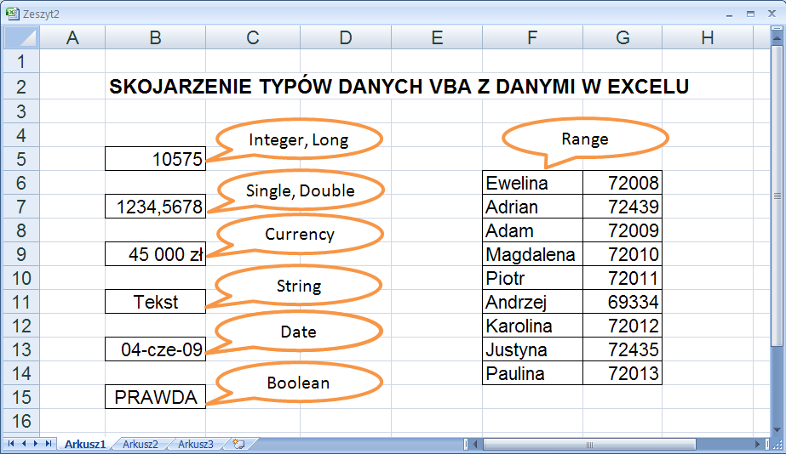

Slide 9
instrukcja deklaracji
instrukcja przypisania
instrukcja wywołania procedury
instrukcja skoku
instrukcje warunkowe
instrukcje iteracyjne
instrukcja wiążąca

Slide 10
Analogie pomiędzy EXCELEM a VB
EXCEL | VB
Adresy, nazwy zakresów A1, nazwa_zakresu Formuła (A1) = B1^2 – 4*C1 | Zmienne (zakresowe) [A1], [nazwa_zakresu] „Zwykłe” zmienne –deklarowane instrukcją DIM Instrukcja [A1] = [B1]^2 – 4*[C1]

Slide 11
Instrukcja deklaracji
Dim zmienna1 As typ1, zmienna2 As typ2, ...
Przykład:
Dim liczba, numer As Double, napis As String

Slide 12
Zmienne związane ze strukturą arkusza kalkulacyjnego
Range[„A1”] lub krócej [A1] oznacza komórkę A1 arkusza
Range[„B1:D3”] lub krócej [A1:D3] oznacza zakres A1:D3 arkusza kalkulacyjnego ActiveCell oznacza wybraną (aktywną) komórkę arkusza
Selection oznacza wybrany (zaznaczony) zakres arkusza

Slide 13
Typ obiektowy Range – struktura arkusza kalkulacyjnego
ActiveCell.FormulaR1C1 przechowuje wartość wybranej komórki
Selection.FormulaR1C1 pozwala wpisać wartości do wybranego zakresu komórek
Range("A1:C5").FormulaR1C1 Range("A1:C5").Value
pozwala wpisać formuły lub wartości do zakresu „A1:C5”
Selection.Cells(1,2).FormulaR1C1
Selection.Cells(1,2).Value pozwala wpisać formuły lub wartości do komórki w pierwszym wierszu i drugiej kolumnie w wybranym obszarze.
Range("A1:C5").Cells(5).FormulaR1C1
Range("A1:C5").Cells(5).Value pozwala wpisać formuły lub wartości do 5. komórki w zakresie „A1:C5” tj. komórki B2.
Range("A1:C5").Cells.Count podaje liczbę komórek w zakresie, w tym przypadku 15.
Range("A1:C5").Columns.Count podaje liczbę kolumn w zakresie, w tym przypadku 3.
Range("A1:C5").Rows.Count podaje liczbę wierszy w zakresie, w tym przypadku 5.

Slide 14
Instrukcja przypisania
zmienna = wyrażenie
Przykłady:
a = 1
delta = b*b - 4*a*c
x = x+1
warunek = (a>b) [c3]=5
ActiveCell=[c3]+1

Slide 15
Instrukcja wywołania procedury
nazwa-procedury parametr1,parametr2,..
Przykład:
MsgBox „Dzień dobry"

Slide 16
Procedury i funkcje
Sub nazwa (lista_argumentów)
instrukcje
End Sub
Function nazwa (lista_argumentów) As typ
instrukcje
nazwa = wyrażenie
End Function

Slide 17
Instrukcja warunkowa if - „jeżeli”
Wersja w jednej linii
If warunek Then instrukcje Else instrukcje_else
Wersja blokowa
If warunek1 Then
instrukcje
ElseIf warunek2 Then
instrukcje_elseif : :
Else
instrukcje_else
End If

Slide 18
Algorytm rozwiązania równania kwadratowego w liczbach rzeczywistych
Startujemy z danymi a,b,c
Sub rownanie()
Dim a as Double, b as Double...
If a<>0 Then Msgbox ……
:
:
:
:
:
End Sub
a ≠ 0
N
To nie jest równanie kw.
T
Δ=b²-4ac
Δ ≥ 0
N
Nie ma rozwiązań
T

Slide 19
Instrukcja wyboru Select Case
Select Case wyrażenie_testowane
[Case lista_wyrażeń-n [instrukcje-n]]
...
[Case Else [instrukcje]]
End Select
lista_wyrażeń-n może być następującej postaci:
Case 1 To 4, 7 To 9, 11, 13, Is > MaxNumber

Slide 20
Instrukcja pętli for - „dla”
For licznik = początek To koniec Step krok
instrukcje
Next licznik

Slide 21
Instrukcja pętli Do
Instrukcja ta maże mieć następujące warianty składni:
Do While warunek instrukcje Loop | Do Until warunek instrukcje Loop
Do instrukcje Loop While warunek | Do instrukcje Loop Until warunek
Jedna lub kilka instrukcji oznaczonych przez instrukcje powtarzanych jest tak długo, jak długo warunek jest spełniony – wariant ze słowem While , albo dopóki nie stanie się prawdziwy - wariant ze słowem Until, przy czym warunek można sprawdzać na początku lub na końcu.

